Slide 1

TIẾT 2:
SỰ PHÂN BỐ DÂN CƯ VÀ CÁC CHỦNG TỘC TRÊN THẾ GIỚI

Slide 2

Dân cư là gì?
Dân cư là tất cả người sống trên 1 lãnh thổ

Slide 3

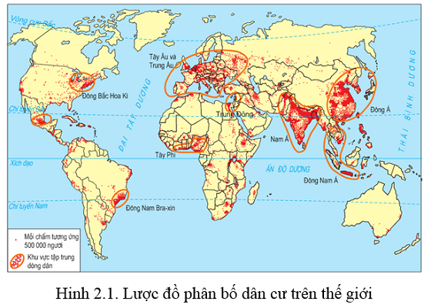
1 – Sự phân bố dân cư:
- Dân cư phân bố không đều trên thế giới
- Mật độ dân số cho ta biết tình hình phân bố dân cư, nơi nào đông dân, nơi nào thưa dân

Slide 4
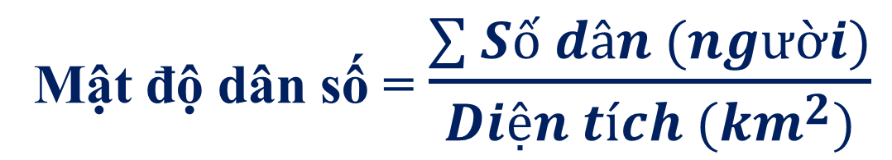
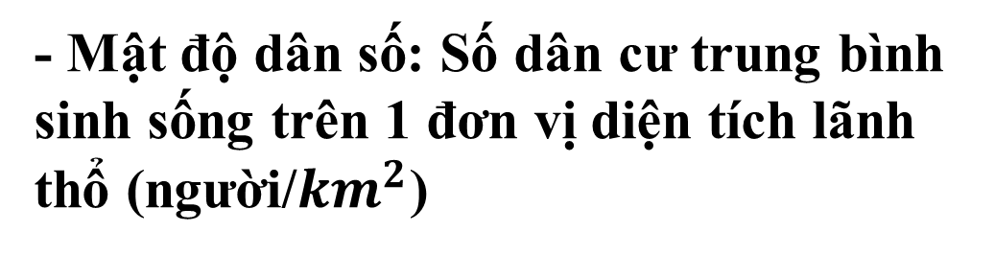
1 – Sự phân bố dân cư:
- Mật độ dân số: Số dân cư trung bình sinh sống trên 1 đơn vị diện tích lãnh thổ (người/${km}^{2}$)
Mật độ dân số = $\frac{\sum{Số dân} (người)}{Diện tích ({km}^{2})}$

Slide 5

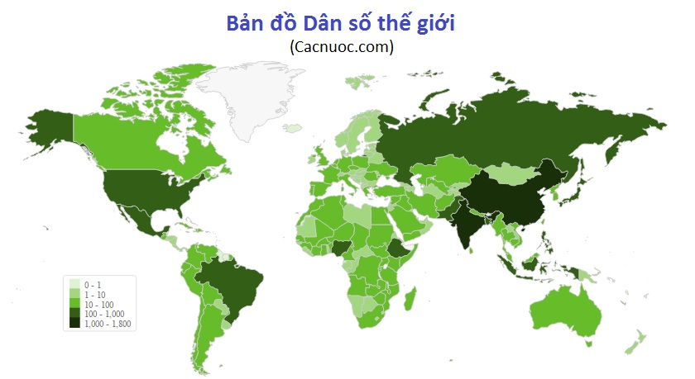
- Đông dân ở đồng bằng, đô thị là nơi có khí hậu tốt, kinh tế phát triển, điều kiện sinh sống, giao thông thuận lợi.

Slide 6
- Thưa dân ở những vùng núi, vùng sâu, vùng xa,...khí hậu khắc nghiệt, đi lại khó khăn....

Slide 7


2 – Các chủng tộc:
Trên thế giới chia làm 3 chủng tộc:
Môn-gô-lô-it
- Da vàng, tóc đen thẳng, mắt đen, mũi tẹt
Châu Á (trừ Đông Nam Á)

Slide 8

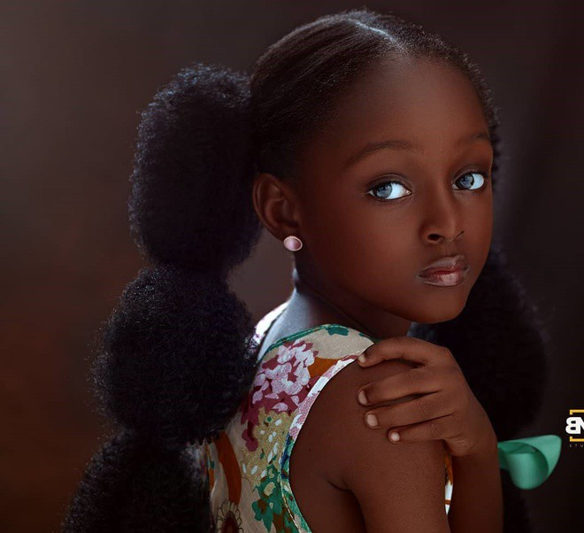
Nê-grô-it
- Da nâu sậm, đen, tóc đen, xoăn, mũi thấp.
Châu Phi

Slide 9

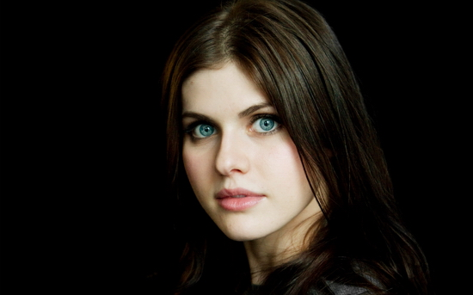
Ơ-rô-pê-ô-it
Da trắng, mắt xanh, tóc vàng, mũi cao
- Châu Âu, Tây Nam Á, Trung Đông

Slide 10

Tên chủng tộc | Đặc điểm hình thái bên ngoài cơ thể | Địa bàn sinh sống chủ yếu
Môn-gô-lô-it | - Da vàng, tóc đen thẳng, mắt đen, mũi tẹt | Châu Á (trừ Đông Nam Á)
Nê-grô-it | - Da nâu sậm, đen, tóc đen, xoăn, mũi thấp. | Châu Phi
Ơ-rô-pê-ô-it | - Da trắng, mắt xanh, tóc vàng, mũi cao | - Châu Âu

Slide 11
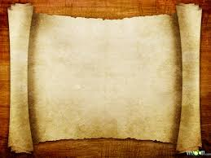
BTVN
Học bài hôm nay
Tìm hiểu trước bài sau: Quần cư. Đô thị hóa

